Slide 1
Zvučno onečišćenje Kristina Zvježina, 3.rt Ruža Ilinović, 3.rt

Slide 2
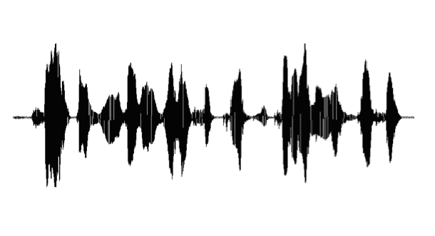
Što je zvuk,a što buka?
Zvuk je mehaničko titranje elastičnog sredstva koje može registrirati ljudsko uho.
Buka je neželjen ili nelagodan zvuk.

Slide 3
ZVUK U FIZICI
BRZINA ZVUKA(c)
mnogo je manja od brzine svijetlosti
ovisi o:
-materijalu kroz koji se prenosi
-temperaturi
c=331,4+0,6$∙$t[$\frac{m}{s}$]

Slide 4
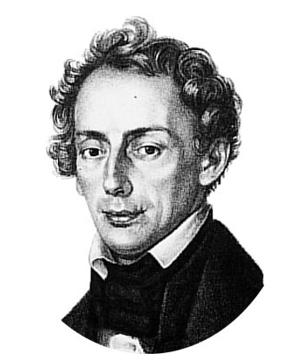
DOPLEROV EFEKT
-percepcija visine tona se mijenja ako se izvor kreće
Uzrok promijene visine tona:
-pri približavanju do slušaoca stiže više zvučnih valova u jedinici vremena nego kad izvor zvuka stoji
-obrnuta situacija kad se izvor udaljava od slušaoca

Slide 5
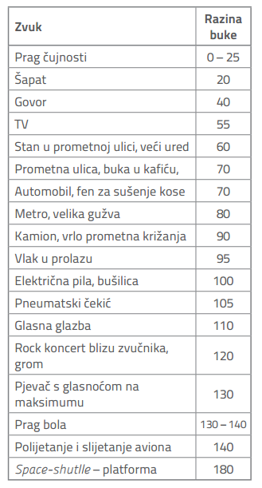
Kako zvučno onečišćenje uzrokuje na naše zdravlje?
Lagodan zvuk
Normalni zvukovi
Izaziva nelagodu
Smetnja
Bol u ušima

Slide 6
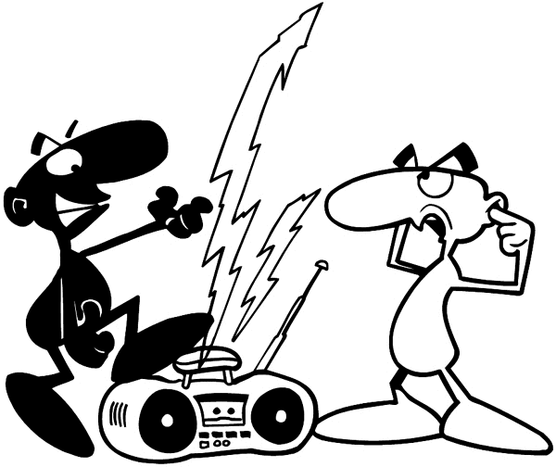
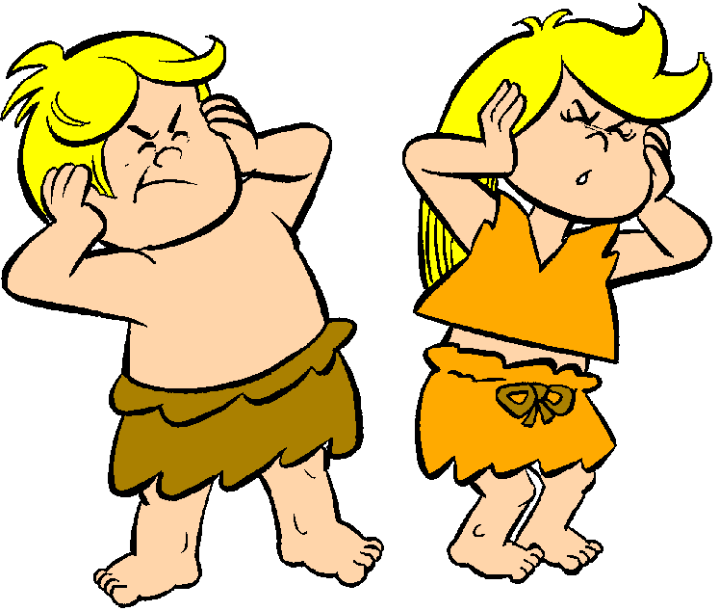
Dugotrajna izloženost buci izaziva opasnost od hipoakuzije(trajno oštećenje oslabljenja uha).

Slide 7
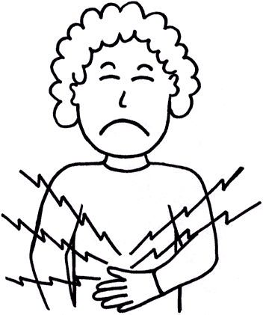
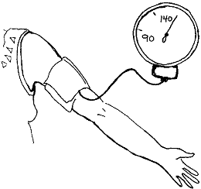
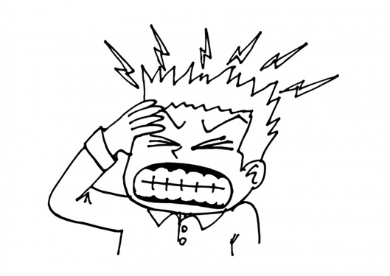
Buka zbunjuje cijeli organizam i pokreće mehanizam da se obrani:
povisuje se tlak,javljaju se glavobolje,mučnina,kiselina u želucu,tjeskoba

Slide 8
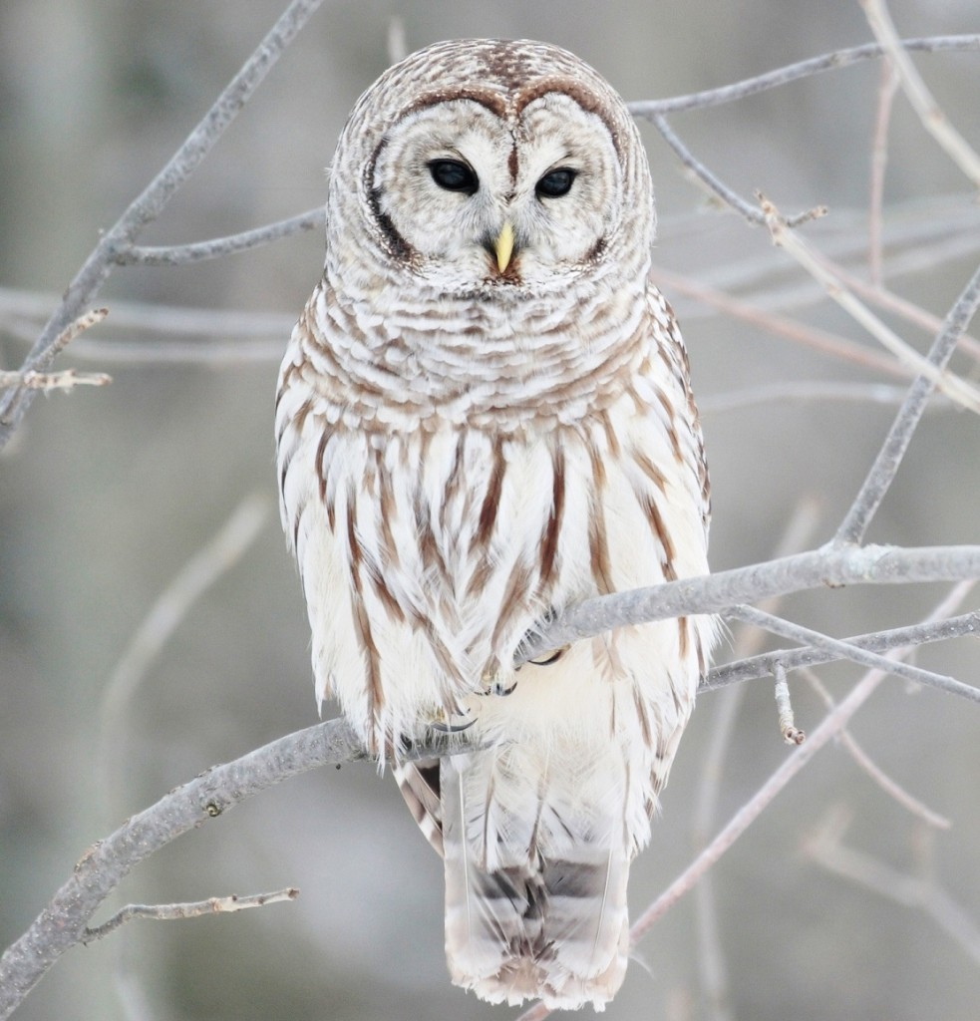
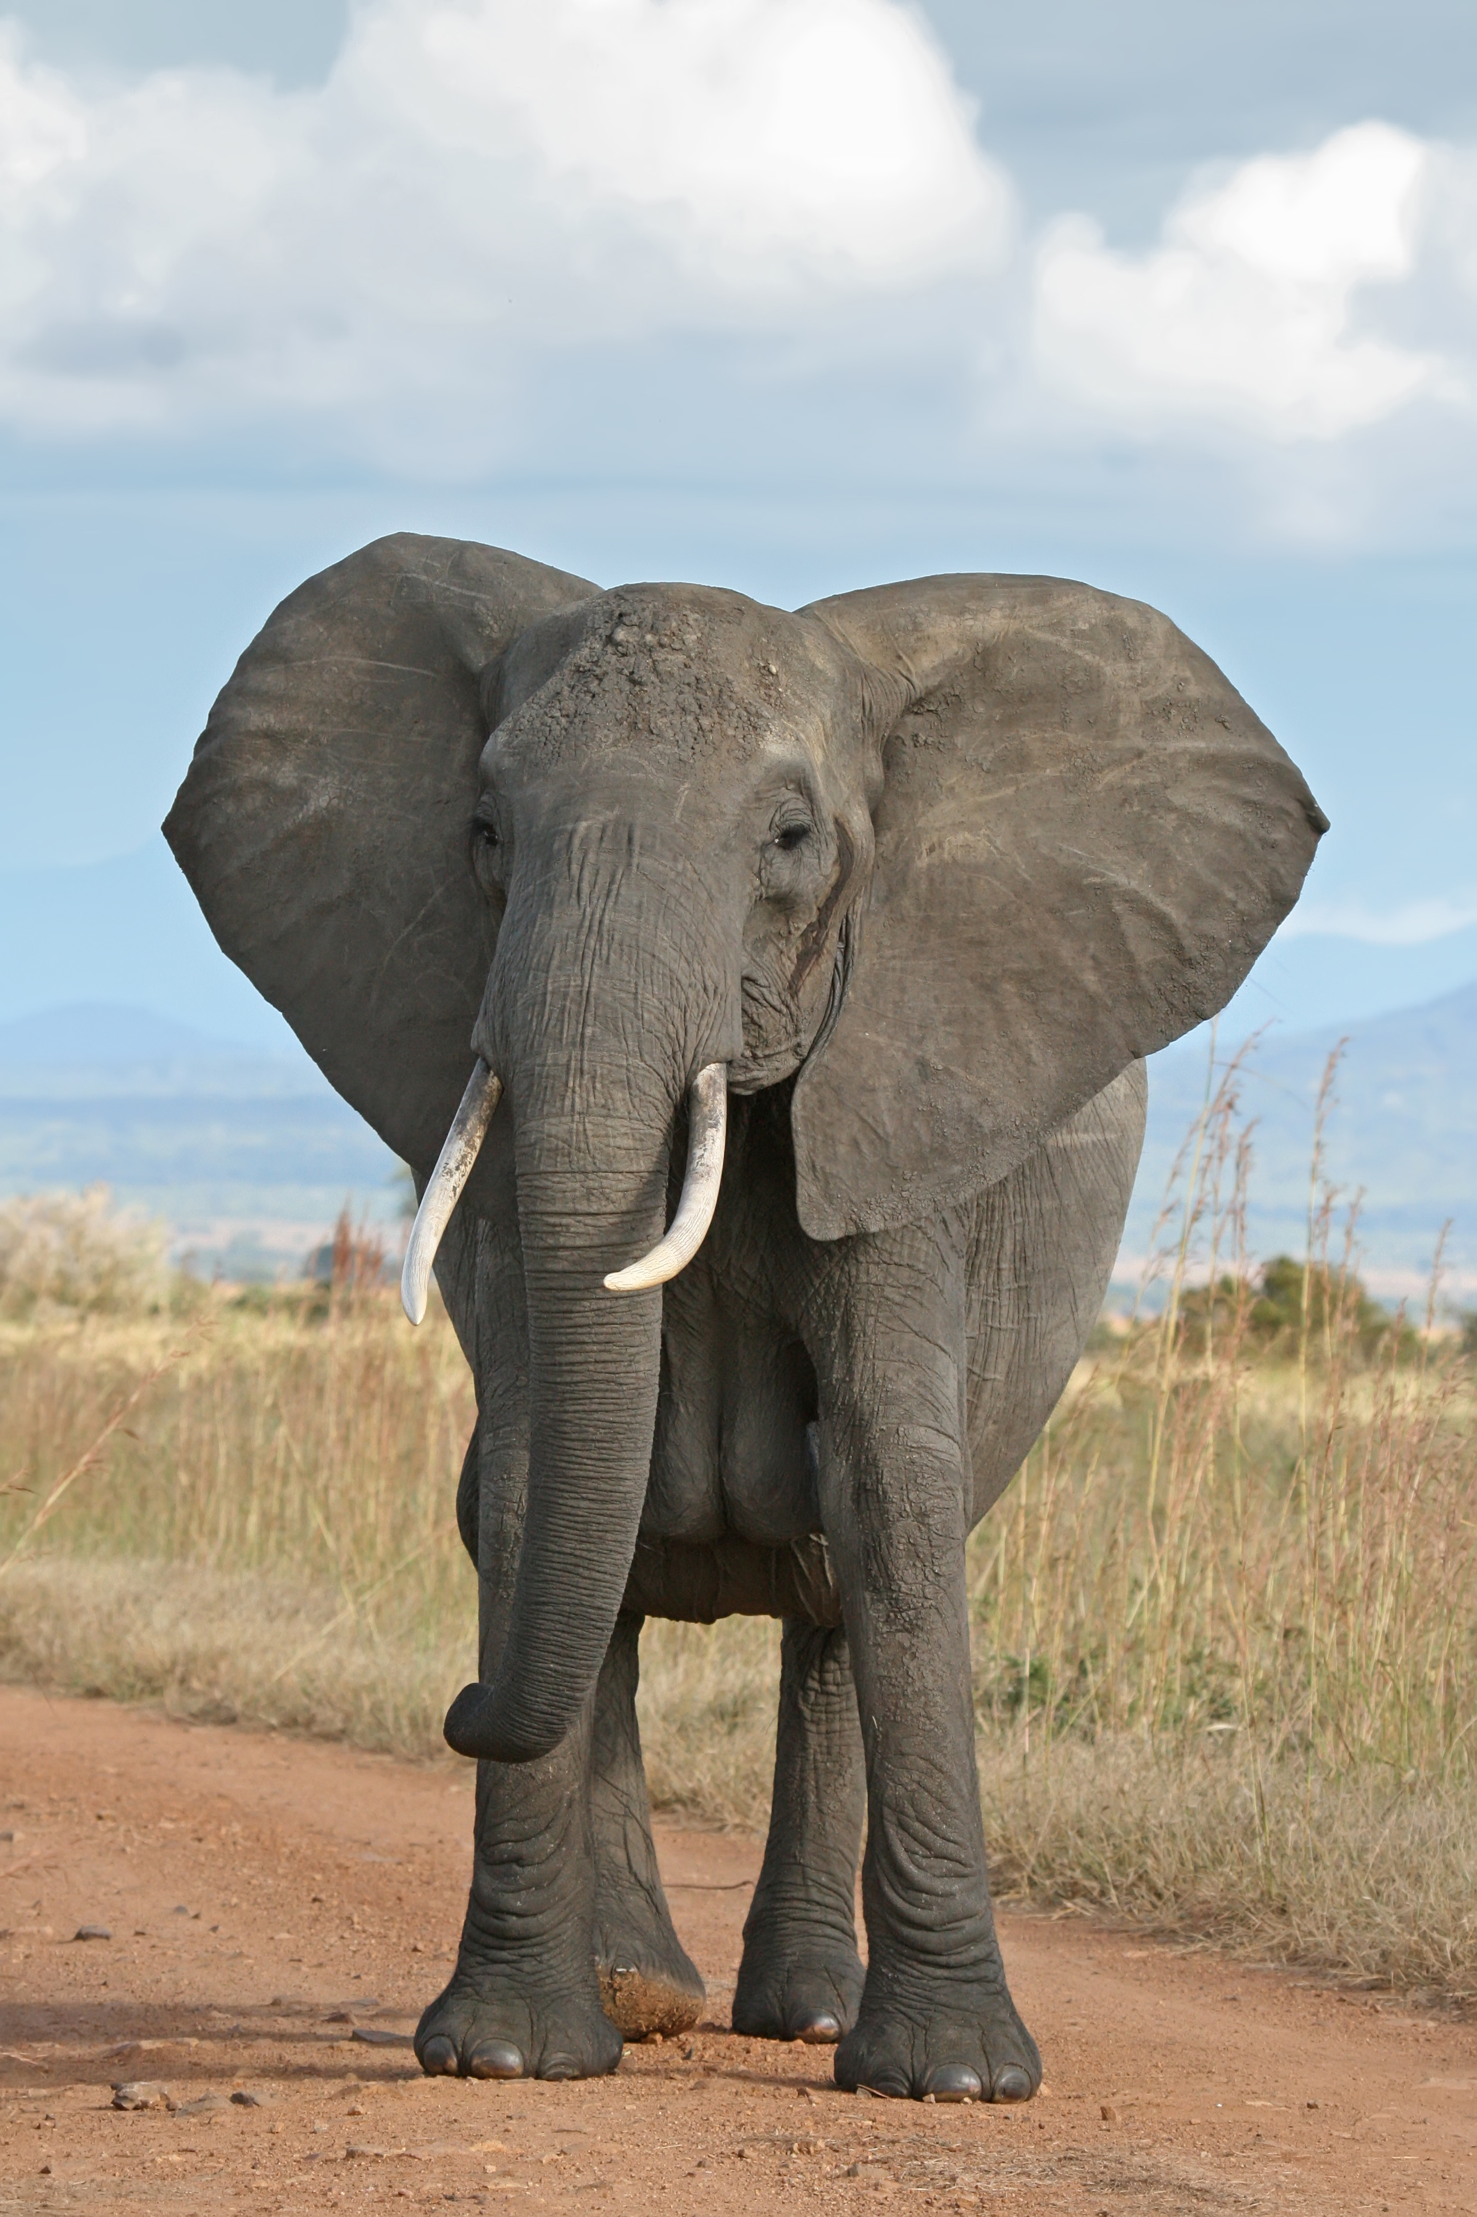
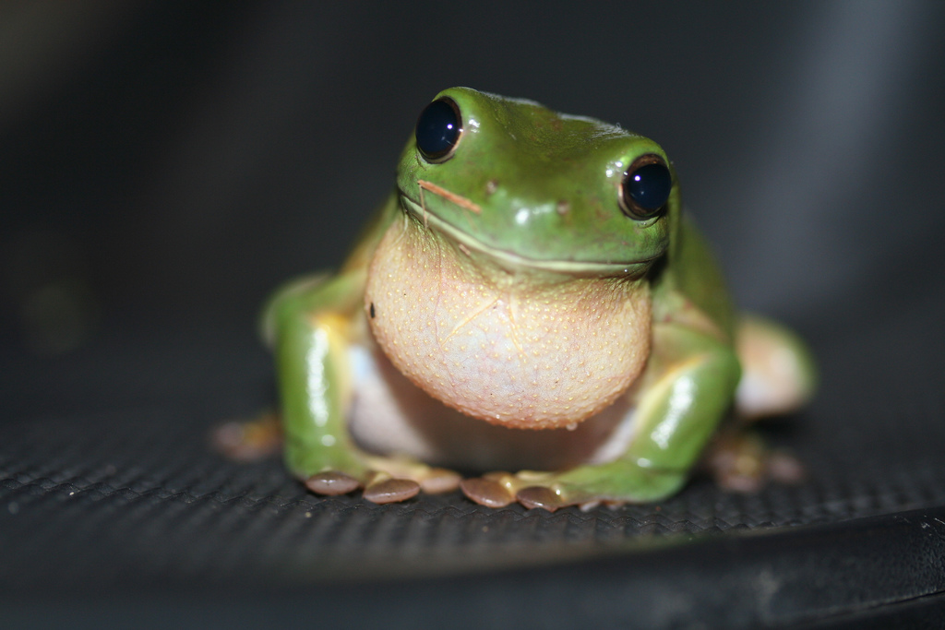
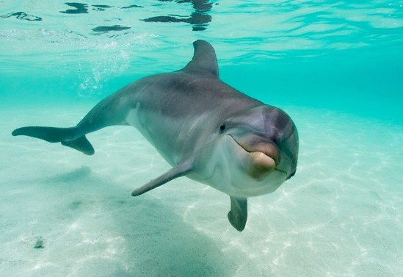
Kako buka utječe na životinje?
Zbog zagađenja zvukom,mnoge su životinje prisiljene promijeniti stanište.
Manje životinje(ptičice,žabe...) ne mogu podnijeti buku i zbog toga umiru.

Slide 9
Za kraj
„Buka je oko nas i dio je svakodnevnice. S ovim projektom želimo upozoriti ljude na posljedice koje mogu postati trajne ako se ne zaustave na vrijeme. Ne stvarajte buku i izbjegavajte je. Morate misliti na vaše zdravlje, zdravlje vaše obitelji i na životinje. Upozorite ljude na zvučno onečišćenje i živite bez buke!”

